Slide 1


点击这两个图标就会跳转到上一层或下一层
黑色字体加蓝色箭头都是注释
文字
对话框正常情况下是不会出现的，只有当鼠标指向了某个区域才会出现。
这个区域你不用设置得太精确，可以就框定一个长方形，当鼠标进入长方形就显示对话框

Slide 2
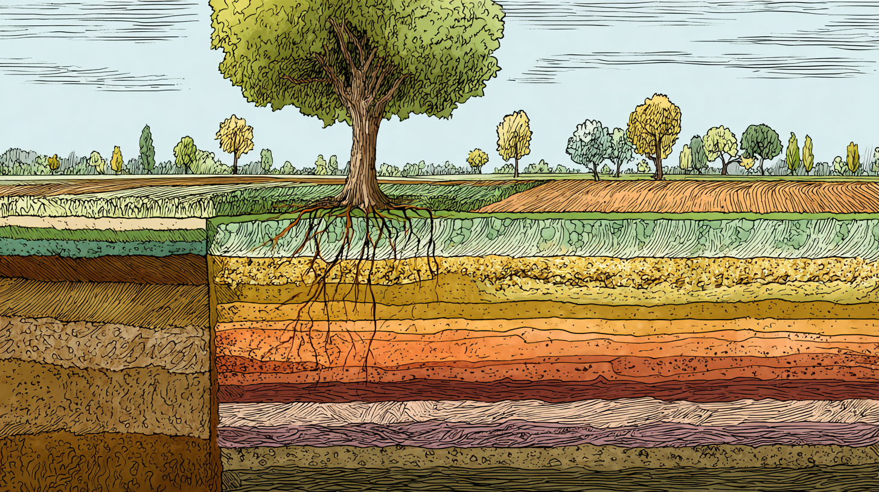

Slide 3
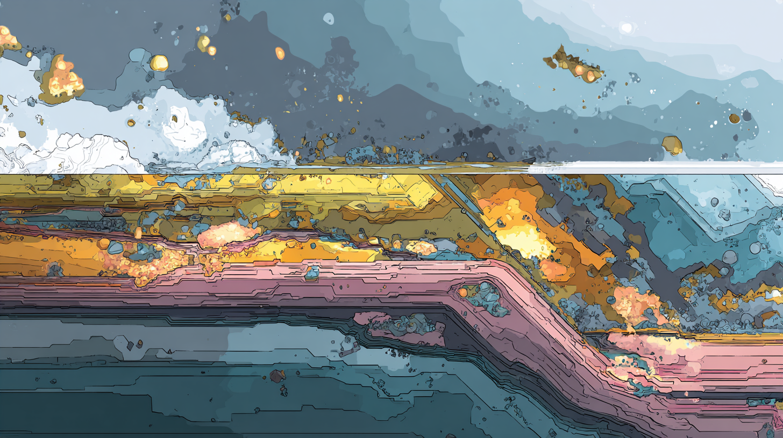

Slide 4
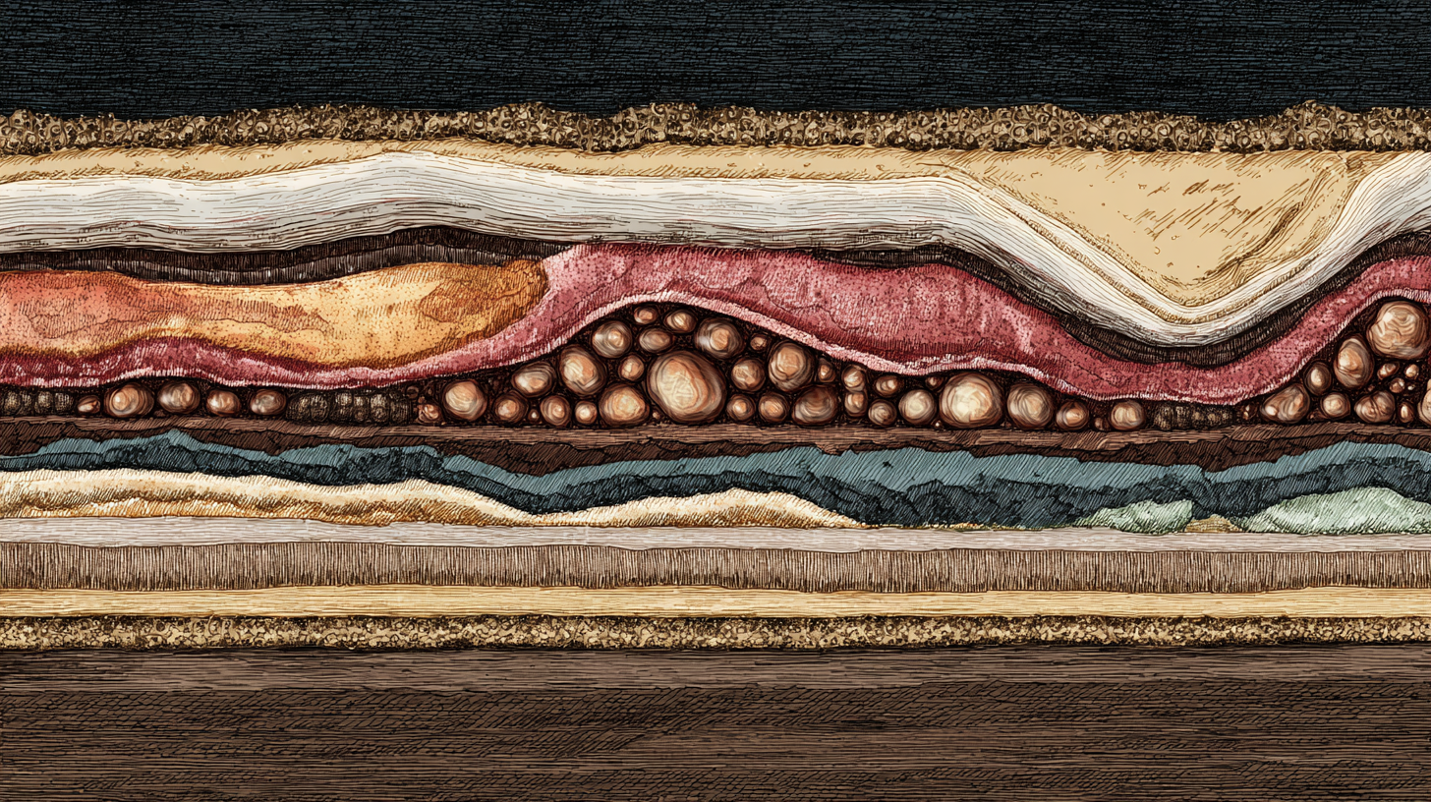

Slide 5
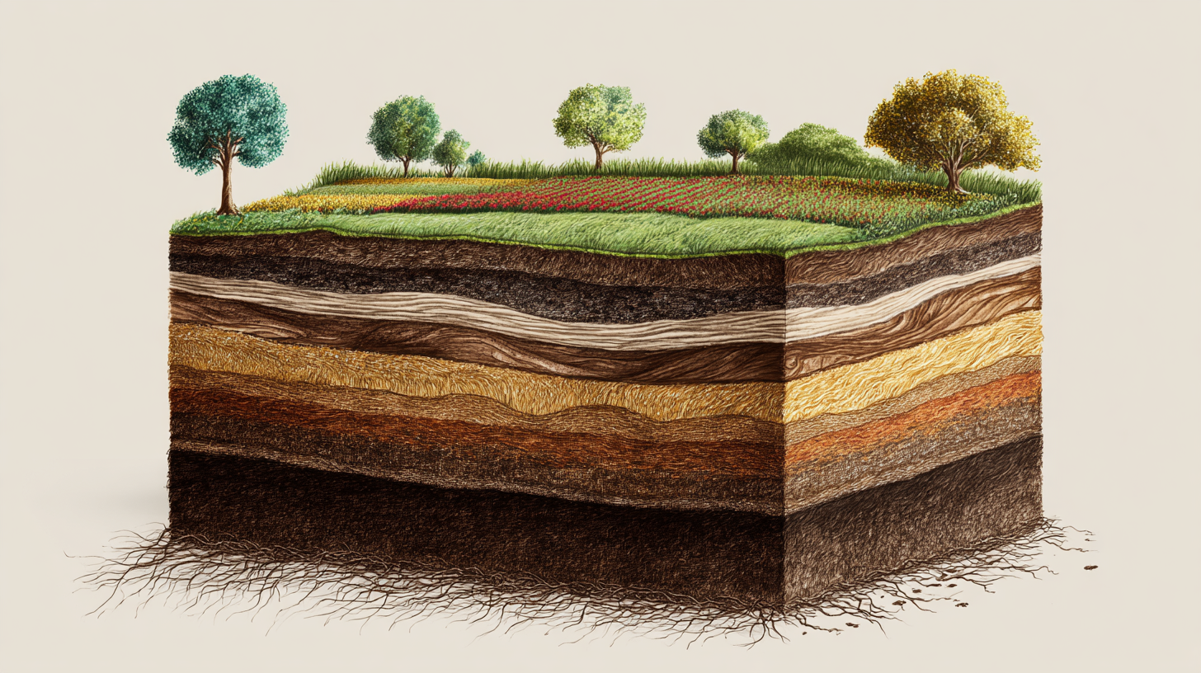
鼠标指向文字，会变粗，点击可以跳转
耕地在退化
土壤被污染
健康的土壤
跳转到矿石

Slide 6
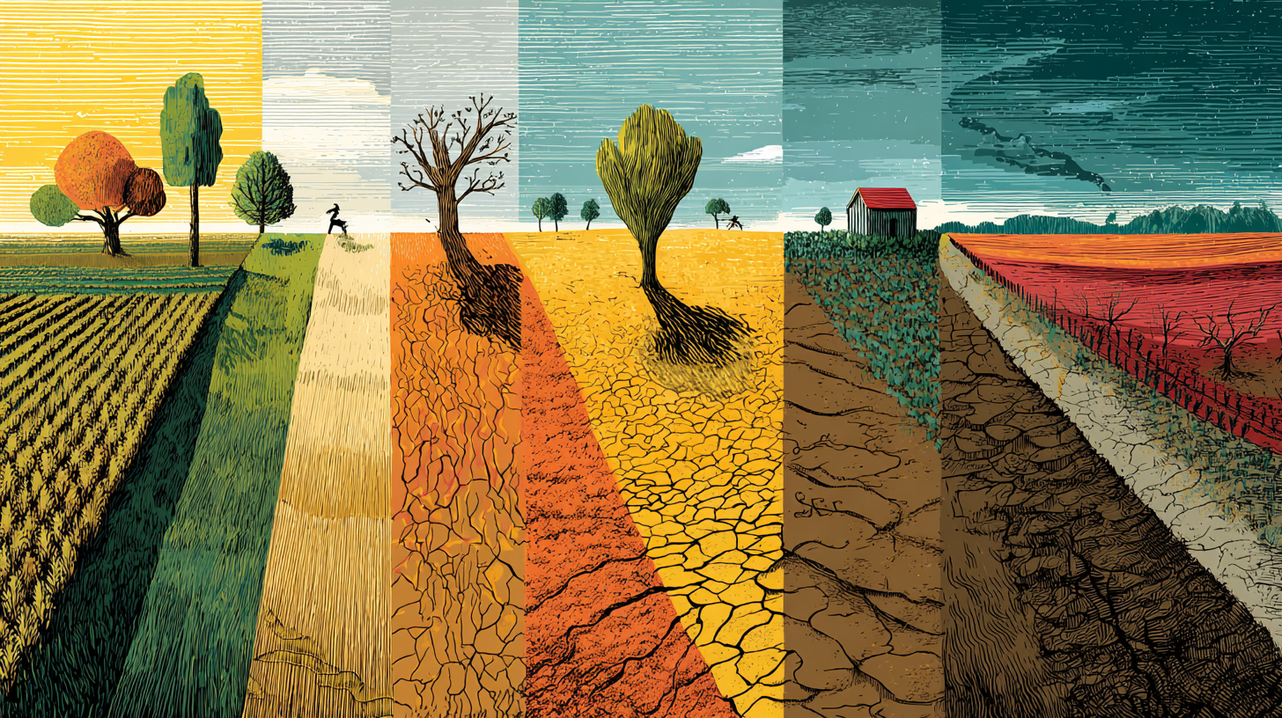
全球约有10亿至60亿公顷的土地生产能力已经退化
过去50年全球耕地面积增长了约12%
每五秒钟就有相当于一个足球场大小的土壤被侵蚀
在我国一些地区，农户层面的种养结合比例已从上世纪80年代的70%以上下降到现在的约10%，这使得土壤的营养流失

Slide 7
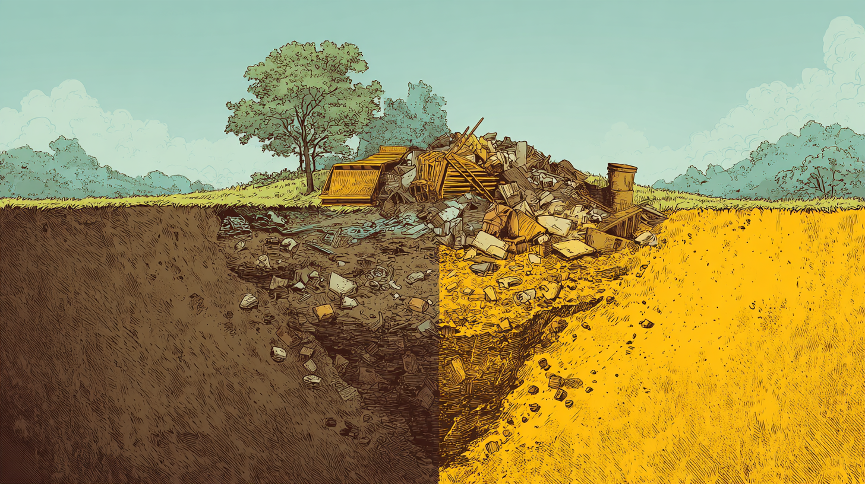
被污染的土壤生产出的农产品，可能含有过量的有害物质，如重金属、农药残留等。长期食用这些农产品，会直接威胁人类健康，导致各种疾病。例如，“镉米”事件就是土壤重金属污染导致食物链污染的典型案例。
石油泄漏、工业废弃物排放以及城市垃圾填埋，导致土壤中累积多环芳烃（PAHs）、多氯联苯（PCBs）等有毒有机污染物，这些物质往往具有致癌、致畸、致突变等危害。
全球每年使用的农药有数十万吨，其中只有极小部分能被作物吸收，大部分残留于土壤和水中。这些残留物会破坏土壤微生物群落，降低土壤肥力，甚至通过农产品进入食物链。
中国耕地土壤点位超标率为19.4%其中镉的超标率最高，达到7.1%。

Slide 8
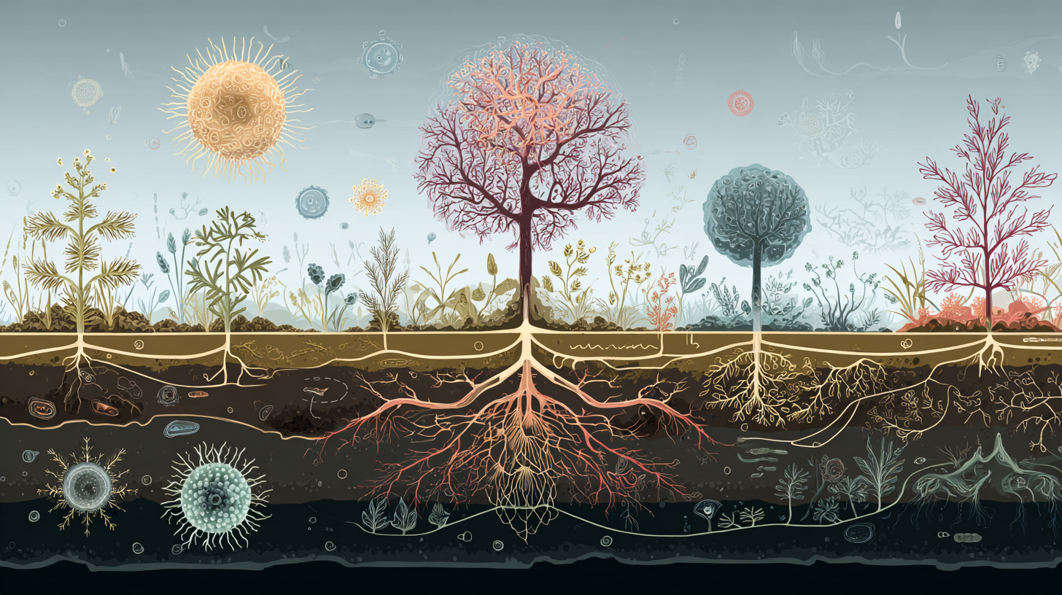
良好的土壤结构： 健康的土壤拥有疏松多孔的结构，这被称为“团粒结构”。这种结构能让水分和空气自由流通，为植物根系提供充足的氧气，并促进微生物活动。它还能有效防止土壤侵蚀和压实，确保根系能深入生长并吸收养分
有机质是健康土壤的基石，由腐烂的植物和动物残骸构成。它就像土壤的“海绵”，能有效保持水分和养分
健康的土壤是各种生物的家园，包括细菌、真菌、原生动物、线虫、昆虫和蚯蚓等
健康的土壤就像一个繁忙的微观城市，里面居住着数以万计的生物，它们共同协作，维持着土壤的肥力和生产力

Slide 9
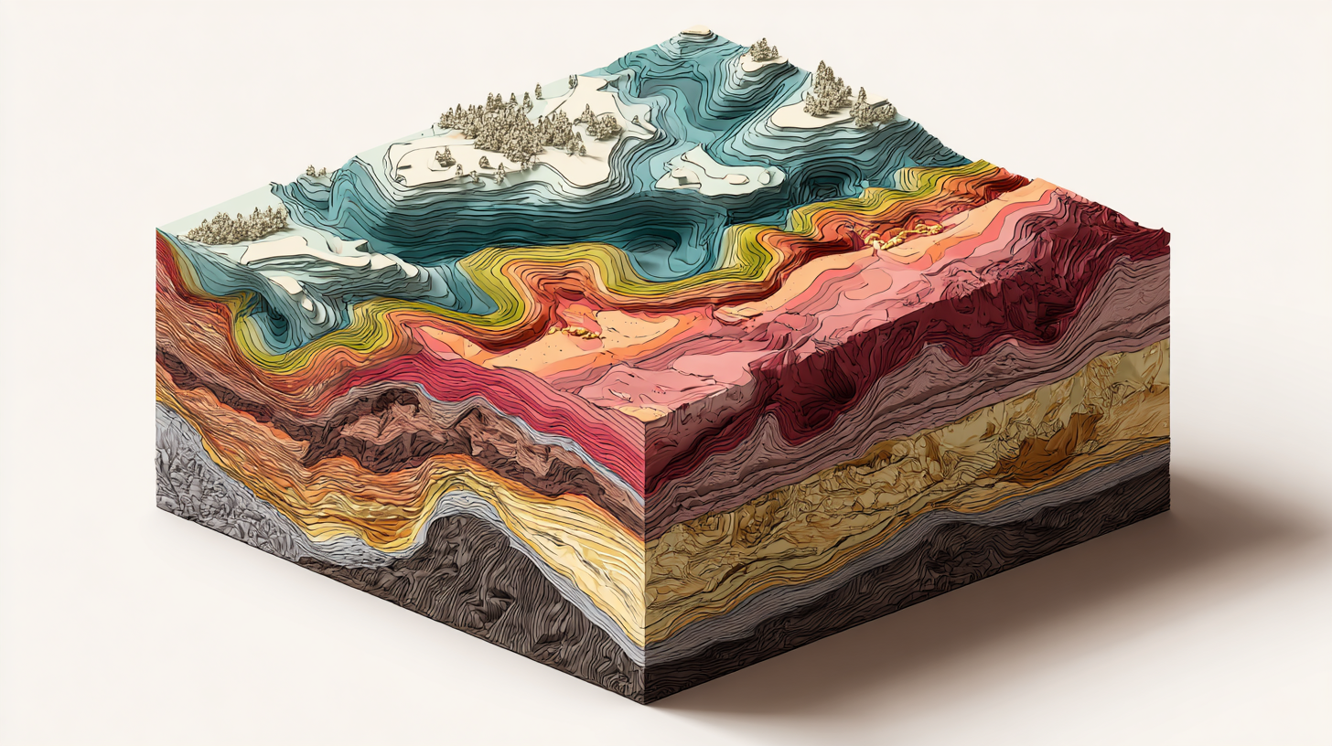
矿石与生活
开采与破坏
回收与再利用
跳转到土壤

Slide 10
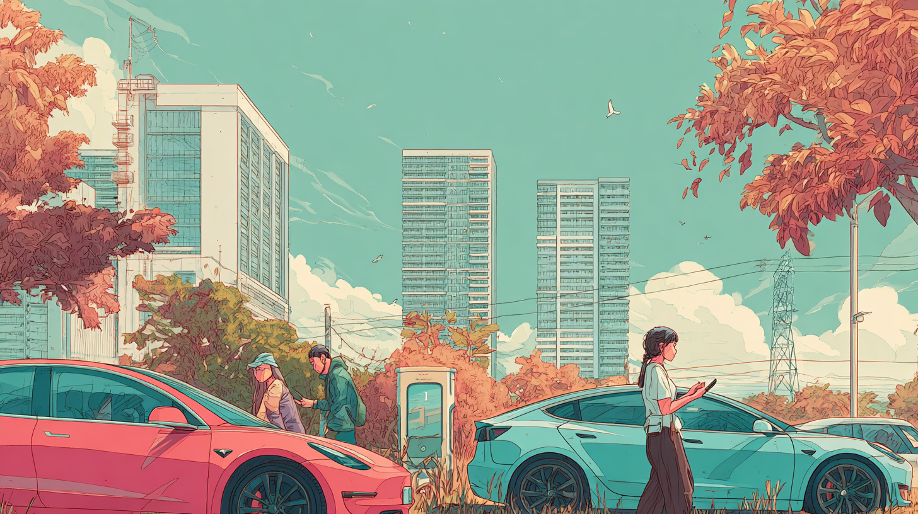
建筑材料通常包含铁、石灰石、铝
手机通常包含锂、钴、金、稀土
电动汽车通常包含锂、镍、铜

Slide 11
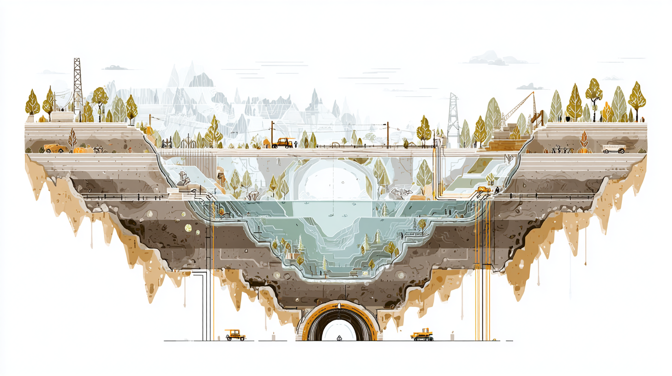
自1970年以来，全球原材料（包括矿物）的提取量增加了两倍多，达到了每年超过920亿吨
某些稀土元素的全球储量可能只够支撑未来50-100年的开采
采矿过程中产生的废水（含有重金属、酸性物质等）若未经妥善处理，会污染地表水和地下水，对人类饮用水源和水生生态系统造成严重危害

Slide 12
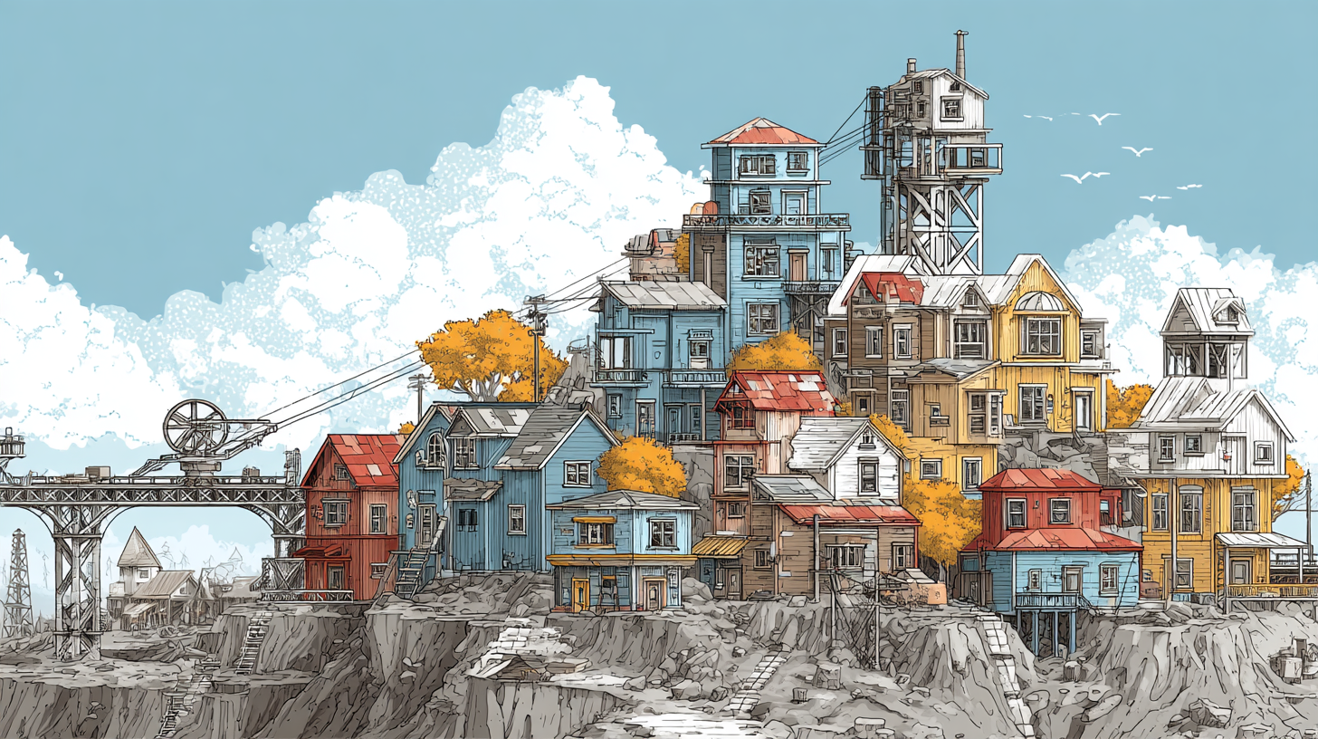
城市也可以成为矿山，但要靠我们每一个人的行动
回收一个手机 = 节省约 0.05 公斤的铜
回收一个手机 = 节省约 0.000034 公斤的黄金
回收一个手机 = 节省约 0.00035 公斤的银
回收一个手机 = 节省约 0.000015 公斤的钯
回收一个手机 = 减少约 12 公斤的二氧化碳排放

Slide 13
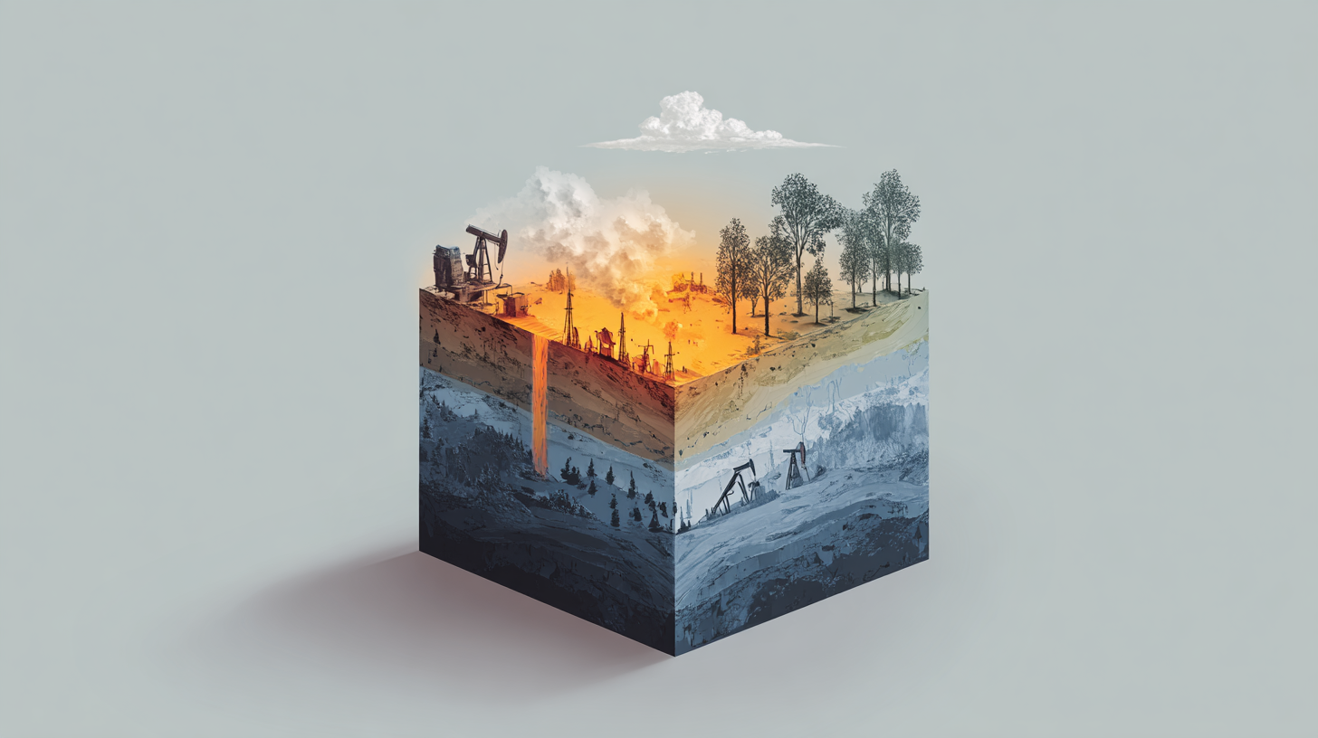
它们从哪里来
过度使用
未来怎么办

Slide 14
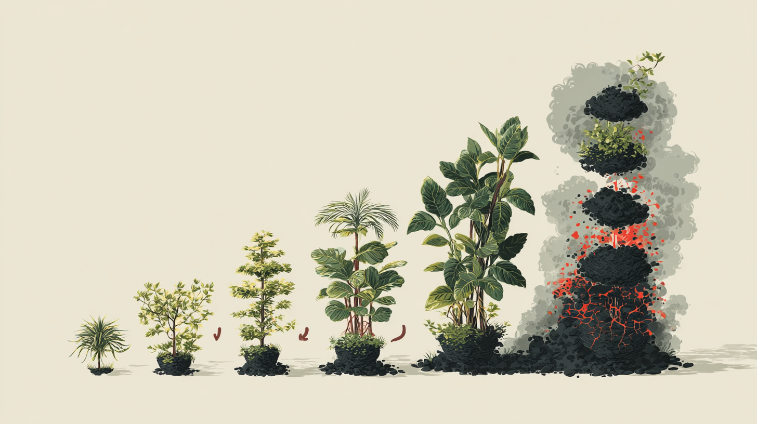
物理和化学变化： 在高温和高压的作用下，泥炭中的水分、氧气和一些挥发性物质被逐渐排出。碳元素相对富集，植物的有机结构也发生了一系列复杂的物理和化学变化。
泥炭的形成： 随着时间的推移，一层又一层未完全分解的植物残骸不断堆积，逐渐被压实，形成一种棕色、疏松的物质，这就是我们所说的泥炭。泥炭是煤形成的第一步，你可以在一些湿地地区看到它的存在
整个过程可能需要数百万年甚至数亿年，才能将远古的植物残骸转化为我们今天所见的煤炭。它不仅是地球历史的见证，也是一份巨大的能量储备。
繁茂的植物生长： 在那个时期，地球上温暖潮湿，植被极其繁茂，尤其是巨大的蕨类植物、木贼和原始树木。它们在沼泽地带大量生长

Slide 15
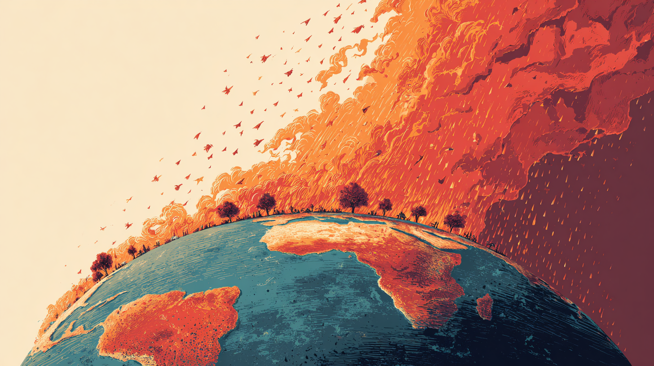
二氧化碳在大气中的浓度持续攀升，目前已达到约420 ppm（百万分之一），远高于工业化前的280 ppm水平
煤炭和石油燃烧释放的二氧化硫和氮氧化物是形成酸雨的主要原因。
酸雨会酸化土壤和湖泊，破坏森林生态系统，影响农作物生长，并腐蚀建筑物
自工业革命以来，全球平均气温已上升约1.2°C
化石燃料燃烧还会排放多种有害的空气污染物，对人类健康造成直接威胁。
这些污染物包括细颗粒物（PM2.5）、二氧化硫（SO2）、氮氧化物（NOx）和挥发性有机化合物（VOCs）。

Slide 16
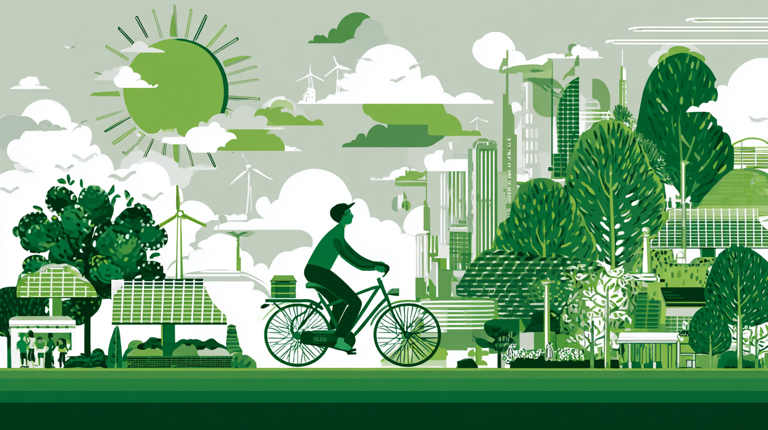
选择购买本地当季食材 = 减少食物运输过程中产生的碳排放
家庭使用太阳能热水器替代传统电热水器 = 每年减少约 300 - 500 公斤的碳排放
骑自行车或步行 1 公里 = 减少约 0.2 公斤的碳排放
搭乘公共交通（如捷运或公车）替代开车 10 公里 = 减少约 1.5 - 2.5 公斤的碳排放

